Slide 1
Dados de vendas de chocolate
Anne
Jhonathan

Slide 2
Este conjunto de dados contém registros detalhados de vendas de chocolate , incluindo detalhes do produto, quantidades de vendas, receita e segmentos de clientes . Ele foi projetado para previsão de vendas, análise de tendências e inteligência de negócios , ajudando empresas a otimizar estratégias de preços, gerenciamento de estoque e segmentação de clientes .
https://www.kaggle.com/datasets/atharvasoundankar/chocolate-sales

Slide 3
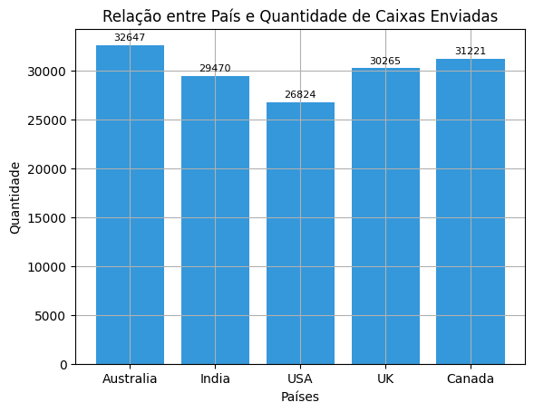

Slide 4
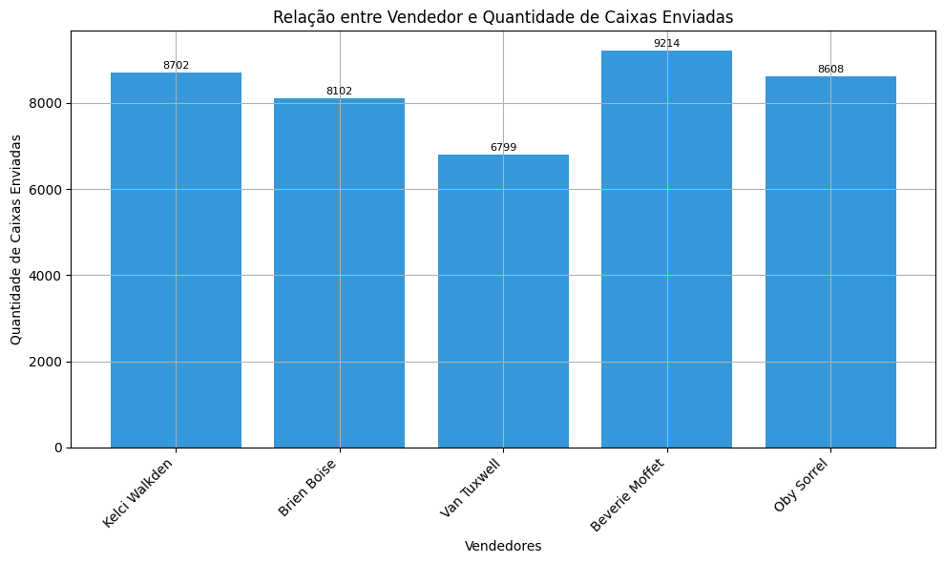

Slide 5
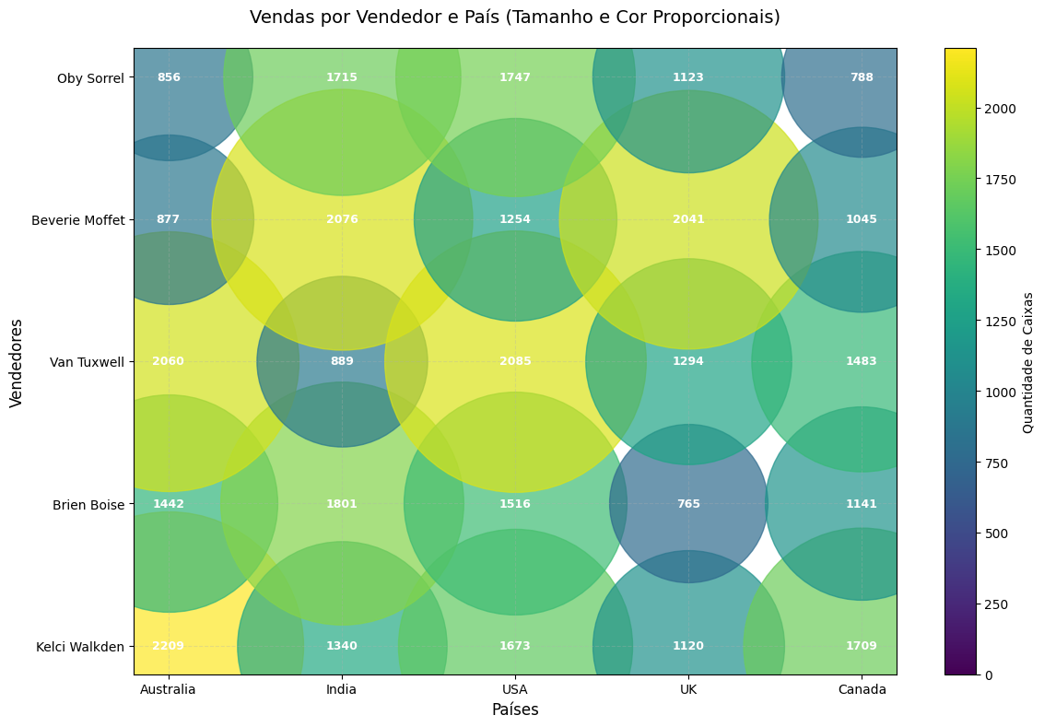

Slide 6
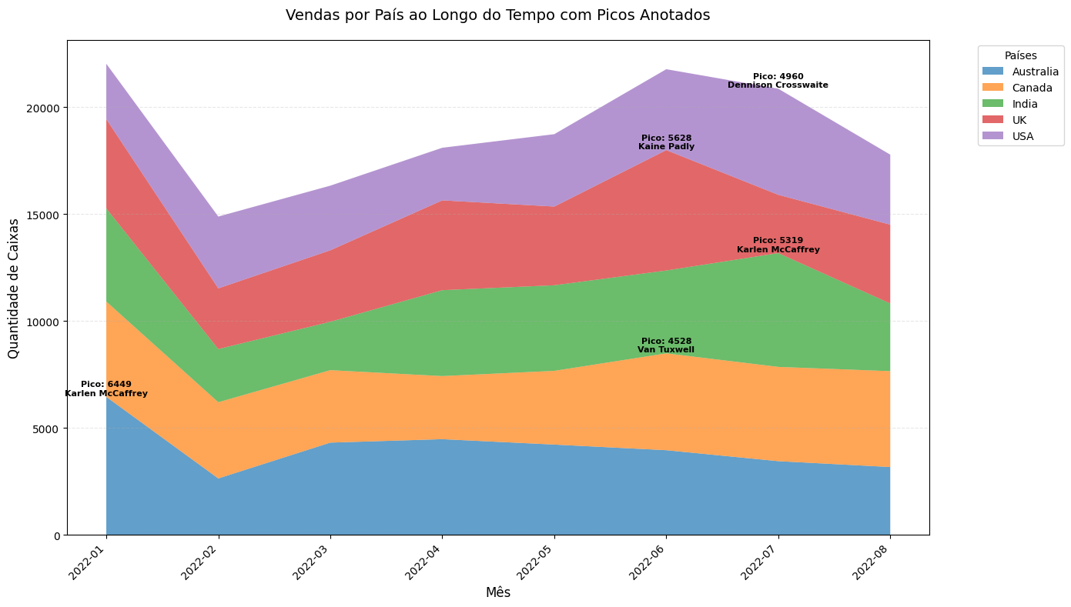

Slide 7
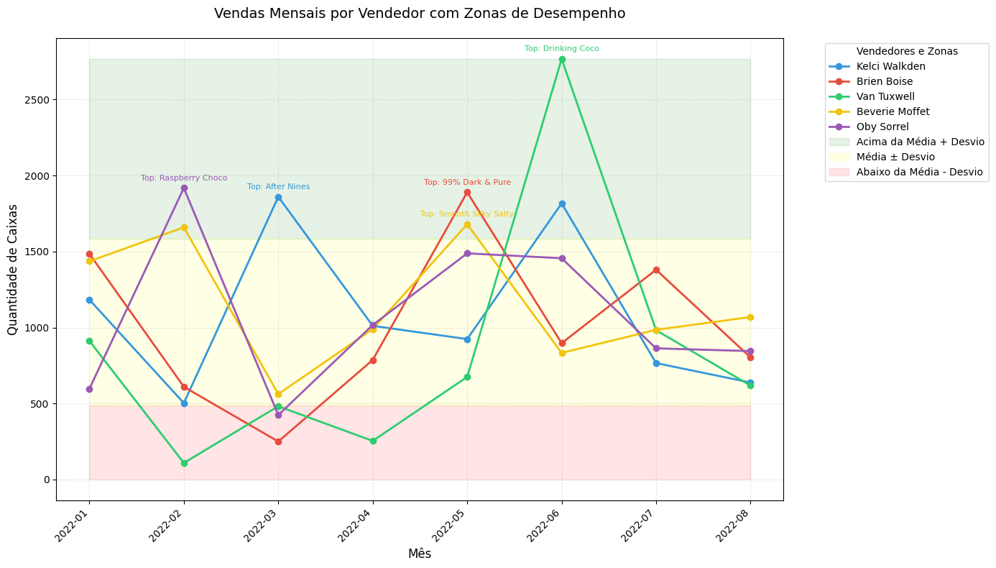

Slide 8
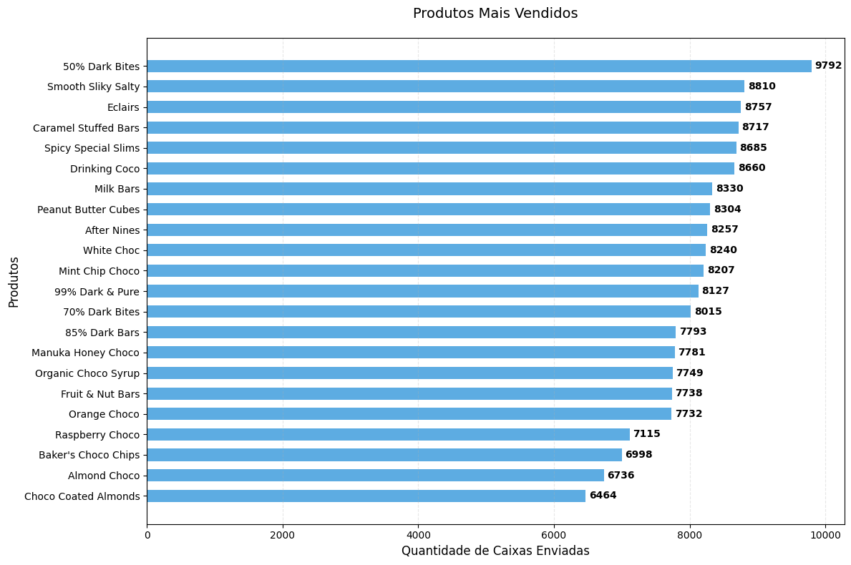

Slide 9
